Slide 1

unit2 Matrix
Exercise
ครูปิยะนาถ คามิ

Slide 2
กำหนด A , B และ X เป็นเมทริกซ์ ซึ่ง 2X + A = B
จงหา X เมื่อ

Slide 3
และ จงหาเมทริกซ์ A

Slide 4

กำหนด , และ A+B =AB
จงหา

Slide 5


กำหนดให้
และ
ถ้า X=(B+C)A แล้วจงหา

Slide 6

กำหนดให้
และ AX=B จงหา a+b

Slide 7
และ
จงหาเมทริกซ์ B+C

Slide 8
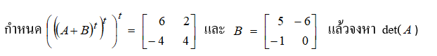

Slide 9
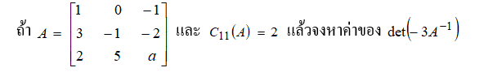
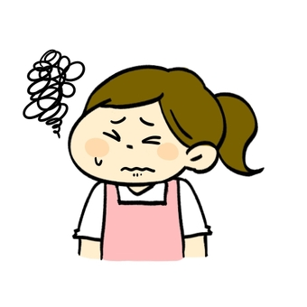

Slide 10
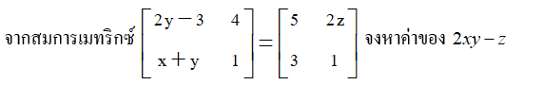

Slide 11
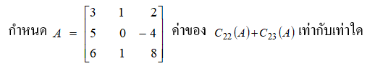
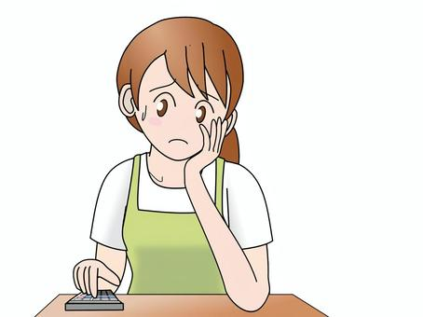

Slide 12
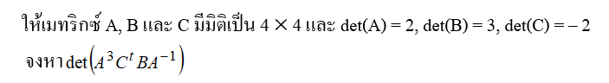


Slide 13
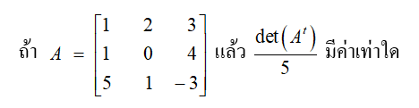


Slide 14

Thank you
Contoso
sales@contoso.com

